Slide 1
คู่มือการพัฒนา React native ParkingApp

Slide 2
Screen ต่างๆและ Component ที่ใช้
การทำงานโดยรวม
การทำงาน Navigation ระหว่าง Screen
API

Slide 3
การติดตั้ง React native
ให้ทำการติดตั้งและ setup ต่างๆตามลิ้งค์นี้โดยให้เลือกการติดตั้งแบบ React Native CLI Quickstart
https://reactnative.dev/docs/environment-setup

Slide 4
Screen ต่างๆและ Component ที่ใช้

Slide 5
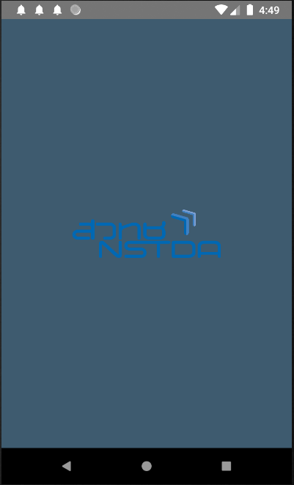
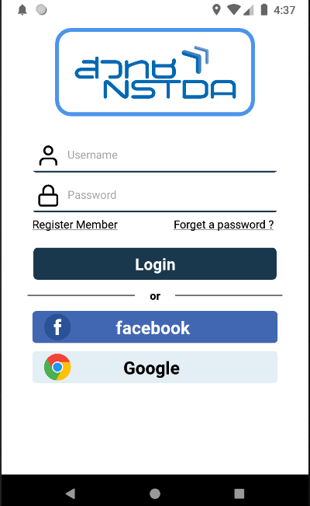
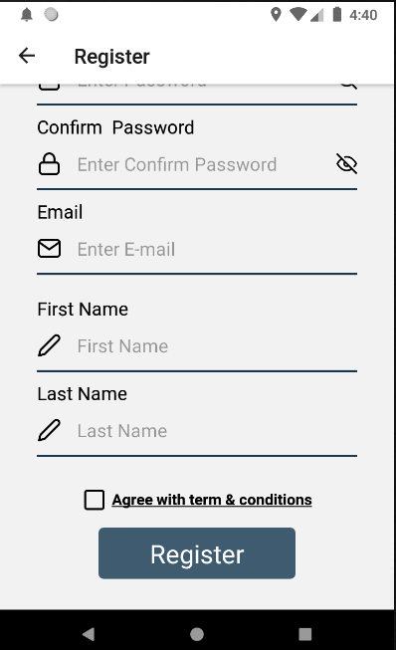
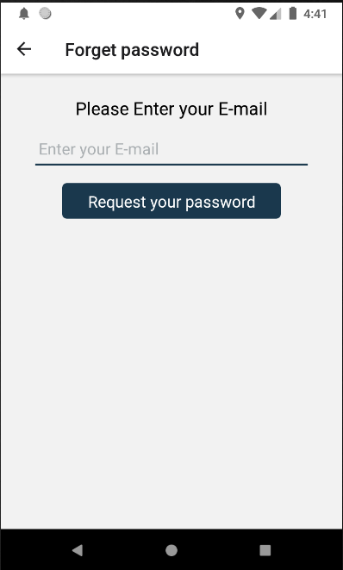
loginScreen.js
logoScreen.js
RegisteUserScreen.js
ForgetPassword.Com.js
Default path => …\ParkingApp\BookingParkApp

Slide 6



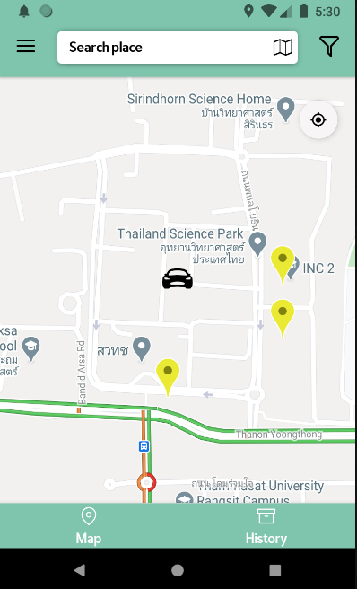
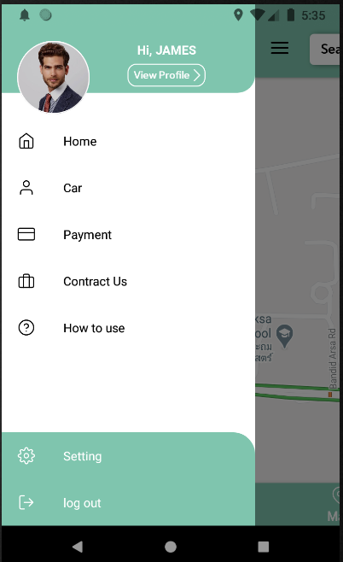
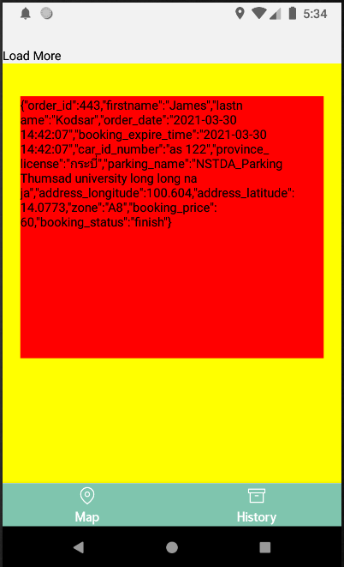
HomCom.js
Default path => …\ParkingApp\BookingParkApp

Slide 7


HomCom.js
Component นี้จะเป็น component หลักในการสร้าง stack
หรือก็คือการย้ายระหว่าง screen หนึ่งไปยัง screen หนึ่ง ซึ่งหากสร้าง file ใหม่มาและต้องการย้าย screen จาก screen ที่มีไปยัง screen ที่สร้างมาใหม่ก็ให้เพิ่มไฟล์ใหม่นั้นใน component นี้ก่อน
Default path => …\ParkingApp\BookingParkApp

Slide 8
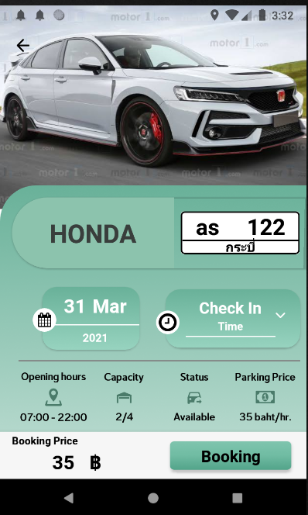
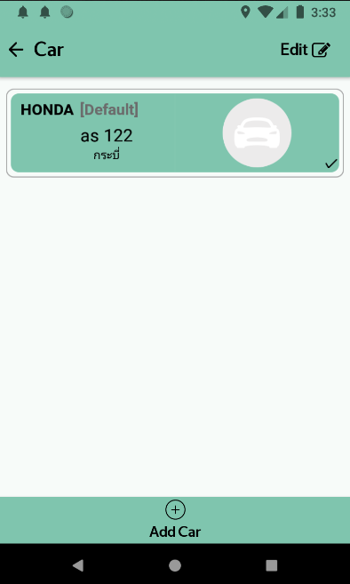
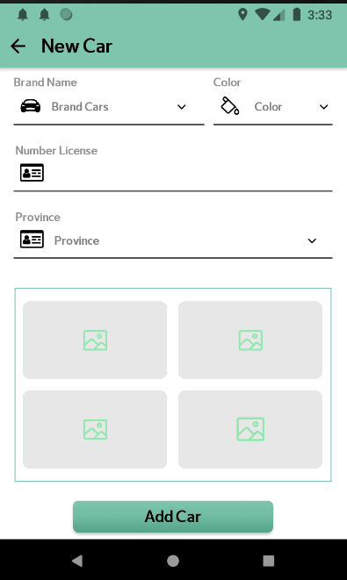
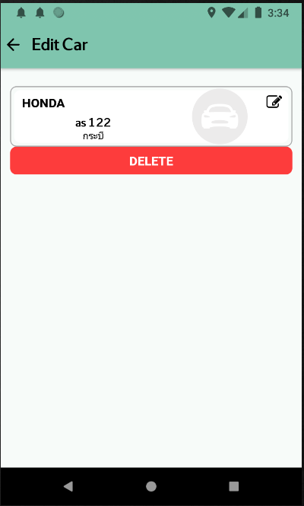
BookingCom.js
Car.js
AddCar.js
EditCar.js
Default path => …\ParkingApp\BookingParkApp

Slide 9
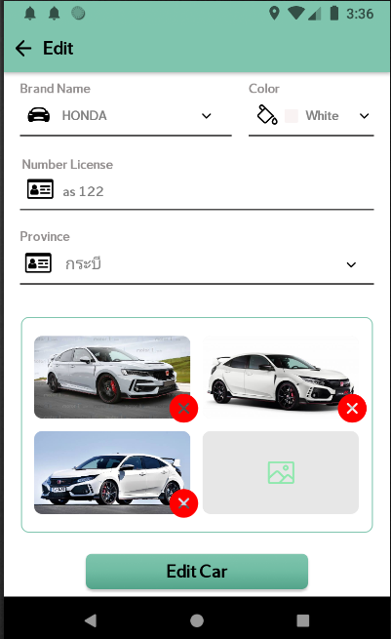
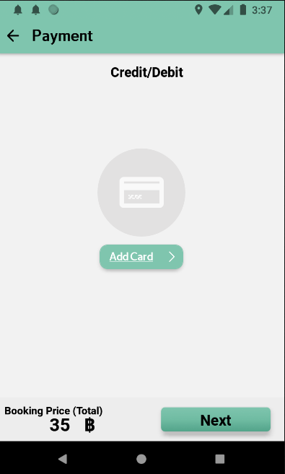
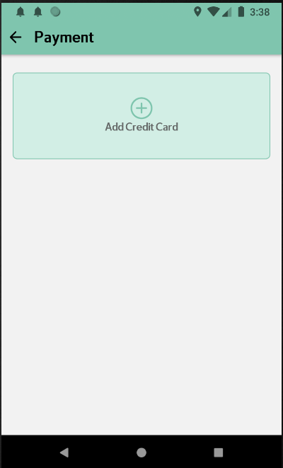
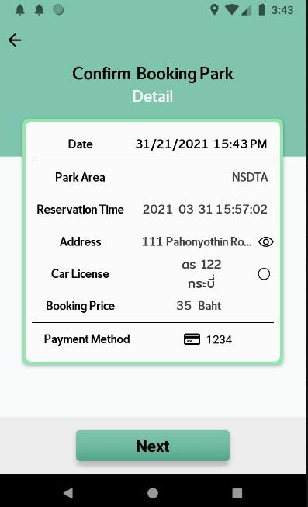
EditCarForm.js
BankSelected.js
Payment.js
BookingInfoCom.js
Default path => …\ParkingApp\BookingParkApp

Slide 10
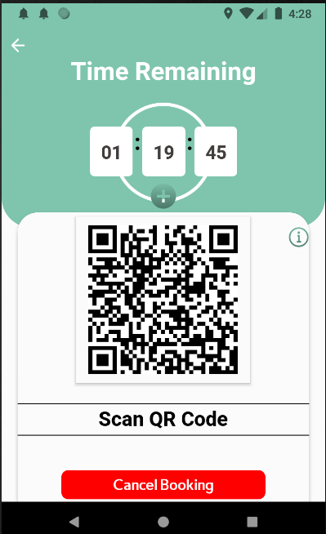
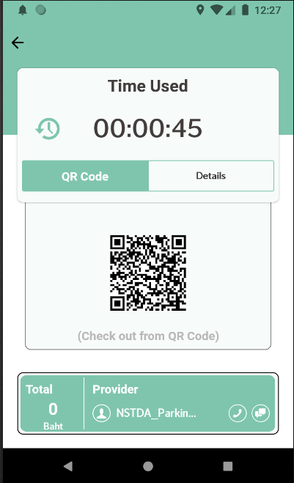
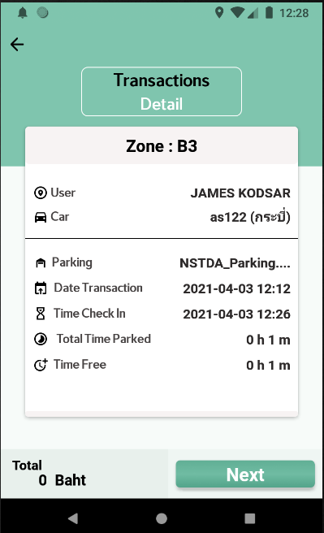
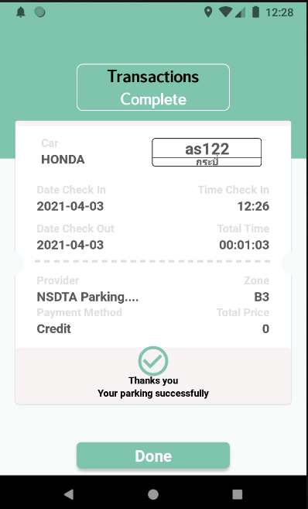
BookingList.js
CheckedIn.js
Pending.js
CheckOut.js
Default path => …\ParkingApp\BookingParkApp

Slide 11
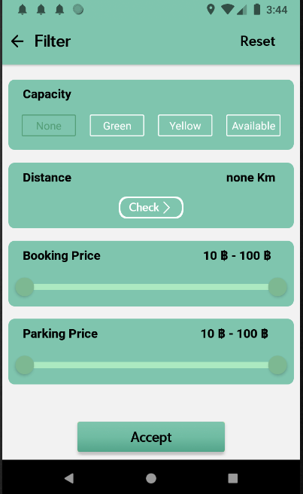
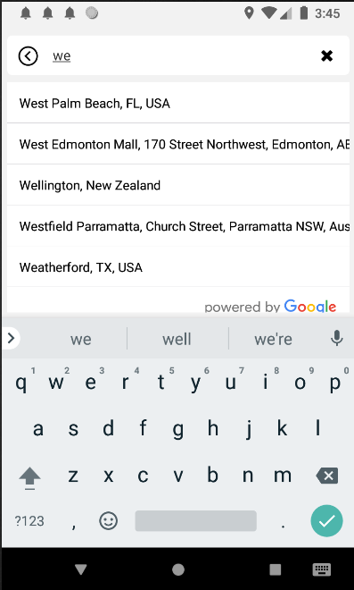
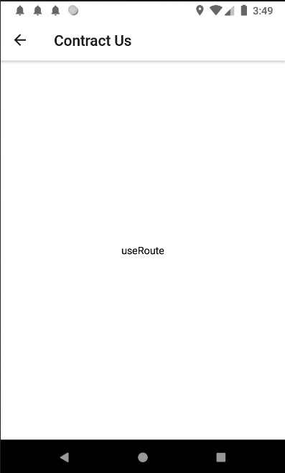
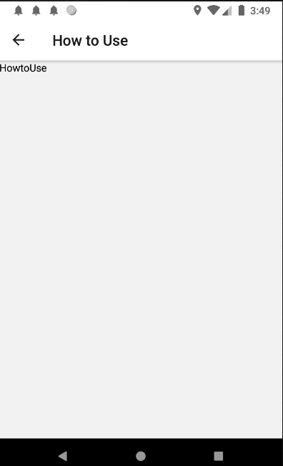
FilterMapMarkerComponent.js
SearchPlace.js
Contract.js
HowtoUse.js
Default path => …\ParkingApp\BookingParkApp

Slide 12
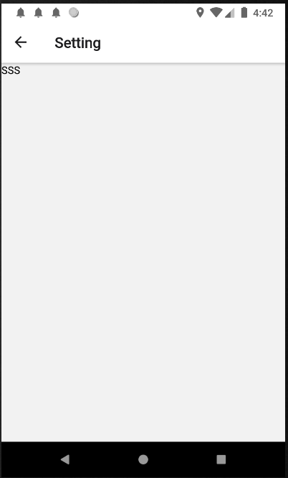
Setting
Default path => …\ParkingApp\BookingParkApp

Slide 13
การทำงาน Navigation ระหว่าง Screen

Slide 14
การทำงานโดยรวม
HomeScene
(Component in HomCom.js)
- HomCom.js(Start Screen in Second Stack)
- Profile.js
- EditProfile.js
- ChangePassword.js
- EditCar.js
- ChangePassword.js
- EditCarForm.js
- Car.js
- FilterMapMarkerComponent.js
- SearchPlace.js
- BookingCom.js
- AddCar.js
- BankSelected.js
- BookingInfoCom.js
- BookingList.js
- Contract.js
- Payment.js
- Setting.js
- CheckedIn.js
- CheckOut.js
- Pending.js
index.js
เริ่มต้นจะไปที่ StartScreen ซึ่งเป็นตัวจัดการทุกอย่างใน Stack 1
โดย StartScreen จะชี้ให้ logoScreen เป็นตัวเริ่มต้น
StartScreen.js
หลังจาก Login จะเข้าสู่ Stack 2
- logoScreen.js(Start Screen)
- loginScreen.js
- RegisterUserCom.js
- ForgetPassword.Com.js
หรือหากผู้ใช้ได้ Login ไว้แล้วเปิดแอพจากนั้น
เข้าแอพใหม่ก็จะเข้าสู่ Stack 2 ทันที โดยการ
เช็คจะอยู่ที่ logoScreen
First Stack
Second Stack

Slide 15
StartScreen (First Stack)
HomeScene
(Component in HomCom.js)
- HomCom.js(Start Screen in Second Stack)
- Profile.js
- EditProfile.js
- ChangePassword.js
- EditCar.js
- ChangePassword.js
- EditCarForm.js
- Car.js
- FilterMapMarkerComponent.js
- SearchPlace.js
- BookingCom.js
- AddCar.js
- BankSelected.js
- BookingInfoCom.js
- BookingList.js
- Contract.js
- Payment.js
- Setting.js
- CheckedIn.js
- CheckOut.js
- Pending.js
First Stack
มี
ผู้ใช้มี Token มั้ย
ไม่มี
logoScreen.js
Login สำเร็จจะย้ายไป HomCom พร้อมกับ
Tokenที่ได้รับจาก Server
ปล.สามารถดูโค้ดในส่วนของการเช็คใน logoScreen.js ได้จากฟังก์ชัน myFunc()
ปล.2 จริงๆหลังจากเช็คว่ามี Token ในหน้า logoScreen.js เสร็จ หรือ Login เสร็จจะมีการ fetch เพื่อเช็คสถานะของผู้ใช้ด้วยเพื่อให้หน้าจอหลังจากนี้สามารถดำเนินต่อจากเดิมได้
loginScreen.js
Second Stack
RegisteUserScreen.js
ForgetPassword.Com.js

Slide 16


การส่งข้อมูลระหว่าง Screen
เมื่อทำการ navigate ไปยังหน้าถัดไปสามารถส่งข้อมูลไปกับการ navigate นั้นได้ ดังเช่นคำสั่งนี้
navigation.navigate('Booking', { BookingData: data })
หรือแบบนี้ก็ได้
navigation.navigate('Booking', { BookingData:
{
showText: showText,
userData: UserInformationState,
Token: Token
}
})
คำสั่งนี้จะเป็นการย้ายไป screen ที่มีชื่อว่า Booking โดยส่ง BookingData ไปด้วย
ซึ่งเมื่อไปสู่หน้าถัดไปแล้วต้องการจะดูว่าค่าที่ส่งมามีอะไรบ้างก็ให้ทำตามวิธีดังนี้
1.ประกาศ props หรือ {route} ในตัวรับ parameter ของ Component ที่กำลังย้ายไป
or
props
{route}
2.ใช้ console.log(props.route.params หรือ route.params) เพื่อดูค่าที่ส่งมาโดยหากต้องการใช้ข้อมูลที่ส่งมาแบบเฉพาะเจาะจงก็สามารถเข้าถึงข้อมูลที่ส่งมาได้เช่น props.route.params?.BookingData ส่วนนี้จะเข้าถึงข้อมูล BookingData ที่ส่งมาได้

Slide 17
API

Slide 18
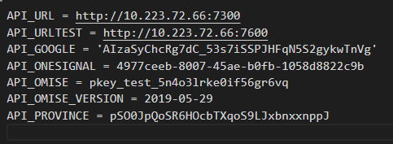
API ต่างๆ
API ต่างๆถูกเก็บไว้ในไฟล์ .env
URL ของ server เพื่อใช้ในการ fetch ข้อมูลต่างๆ โดย port 7300 จะเป็นตัวใช้จริงในแอพฯ และ 7600 จะเป็นตัวทดสอบ
API ของ Google cloud โดยการใช้ให้เปิดใช้งาน tool ดังนี้
- Maps Embed API
- Maps SDK for Android
- Places API
- Maps SDK for iOS
- Directions API [ถ้าหากต้องการใช้การนำทางใน google map (เสียเงิน)]
- Distance Matrix API (คำนวณระยะทาง(เสียเงิน))
เปิดได้จาก https://cloud.google.com/
API_OMISE ใช้เพื่อสร้าง Token ให้ผู้ใช้เมื่อผู้ใช้ต้องการผูกบัตร
เปิดได้จาก https://www.omise.co/
Onesignal ใช้เพื่อส่ง notification ให้ผู้ใช้กรณีที่ผู้ใช้ไม่ได้อยู่ใน app
เปิดได้จาก https://onesignal.com/
คู่มือการใช้ React Native & Expo SDK Setup (onesignal.com)
API_PROVINCE ใช้เพื่อดึงข้อมูลต่างๆของจังหวัดในประเทศไทย
เปิดได้จาก https://opend.data.go.th/register_api/

